Slide 1
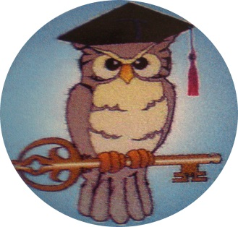

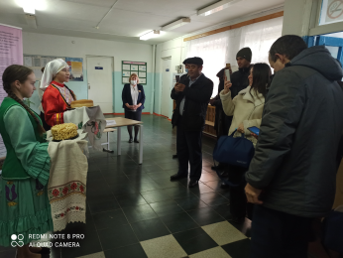
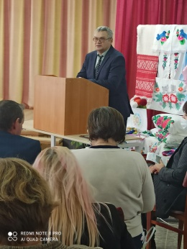
Школьная газета
Переменка № 2
ноябрь-декабрь, 2021 год
Хузиахметовские чтения
3 ноября в нашей школе проводилась Международная научно-практическая конференция «Хузиахметовские чтения. Основные направления совершенствования средств и методов обучения и воспитания». На конференцию были приглашены учащиеся и педагоги разных образовательных учреждений: из Арска, Сабов, Балтаси, Казани.
А какие были исследовательские работы. Жюри высоко оценило все творческие работы и выбрать лучшие оказалось совсем не просто. В составе жюри были аспиранты КФУ г.Казани, школьные учителя.
На Конференцию принимались научно-исследовательские, проектные и творческие работы по следующим секциям:
1. Актуальные проблемы обучения и воспитания подрастающего поколения в школе и вузе в контексте исследований, и педагогической деятельности А.Н.Хузиахметова;
2. Конкурс юных чтецов "Живая классика" (на разных языках), приуроченный к Году родных языков и народного единства;
3..Краеведение (музееведение, история моей семьи, нотки войны;
4.Национальная журналистика (стихи, рассказы собственного сочинения).
5.Экология (экологическая география, экологическая биология, экологическая химия, экологическая физика) ;
6. Филология языкознания (.роль в воспитании и обучении личности татарских, удмуртских, марийских просветителей) ;
7. Информационная кибернетика ;
8.Школьная газета ;
9.Талант & Способности ( резюме ребенка) «Я –талантлив».
По окончании работы секций проводилось заседание членов жюри и выносилось решение о победителях и призерах. Лучшие работы определялись по итогам публичных выступлений независимыми экспертами из числа Экспертной комиссии. По решению комиссии определялись дипломанты в различных номинациях. Авторы остальных работ получили сертификат участника Конференции.

Slide 2

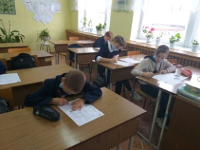
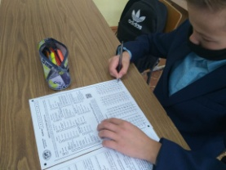



Ачык дәресләр айлыгы
Ноябрь ае – укытучыларыбызның эшчәнлеген күрсәтү айлыгы булды. Мәктәбебезнең һәрбер укытучысы үзенең белем һәм тәҗрибәсен кулланып, ачык дәрес үткәрде. Дәресләр яңа стандартларга туры килеп, сәламәтлекне саклаучы, уен , интерактив технологияләр кулланып, укучыларга җиткерелде. Дәресләрне караган укытучылар үзләренә дә күп мәгълумат җыйдылар. Хөрмәтле укытучыларыбызга алдагы эшләрендә дә уңышлар телибез!
Поздравляем!
День рождение - праздник, который раз в году отмечают все люди, какого бы возраста или расы они не были. Красивый букет любимой женщине, ценная книга старому другу, забавные игрушки для ребенка - это замечательные подарки, но к сожалению подарить мы
их можем только личной встрече. Поэтому наших сотрудников поздравляем открыткой с наилучшими пожеланиями. Это
Кузьмина Людмила Михайловна – 5.11
Андреева Светлана Егоровна – 27.11
Михайлов Алик Николаевич – 7.12
Географический диктант – 2021
14 ноября 2021 года в нашей школе прошла международная акция Русского географического общества «Географический диктант». В написании диктанта приняли активное участие учащиеся и учителя школы. Акция проводилась соблюдая все противоковидные меры. Санитарная дистанция дала и позитивный побочный эффект. Никто ни у кого не списывал.
Бакина Э.Д., учитель географии

Slide 3
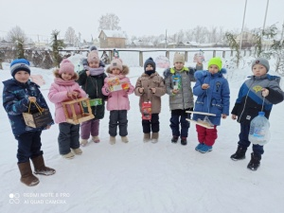
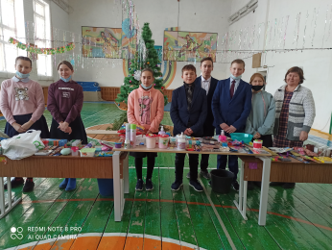
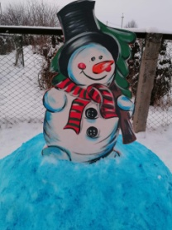
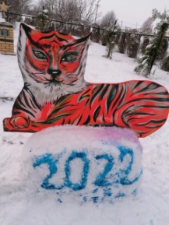
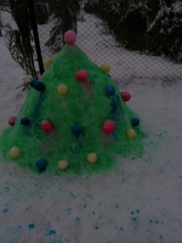
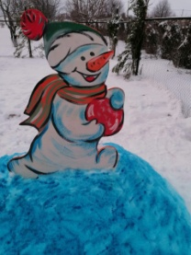
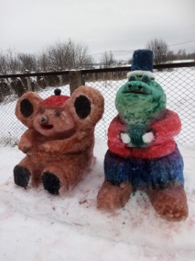
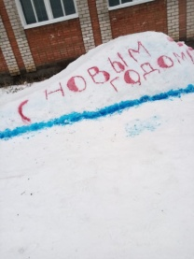
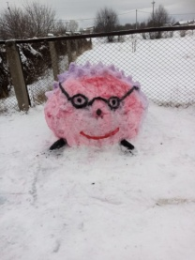
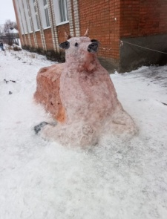
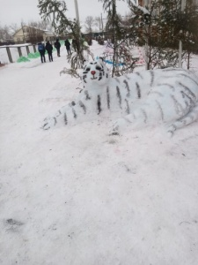
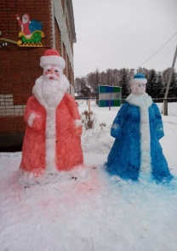

Берегите птиц!
Зима – трудное время для птиц. Голодная птица сильно страдает от холода. Нужно поддержать птиц зимой, сделать для них кормушки и не забывать подсыпать в них корм. В 1 классе каждый год проводится проект "Покормите птиц зимой».
Дети охотно участвуют в организации и проведении подкормки зимующих птиц. Совместно с родителями изготавливают кормушки, собирают корм и разрабатывают «птичье меню». Целью проекта «Подкормите птиц зимой!» является создание условий для развития у детей познавательного интереса; формирование первоначальных представлений о зимующих птицах родного края, особенностях их образа жизни, питания.
При реализации проекта формируются навыки и умения грамотного поведения в природе, интерес к окружающей среде. Развиваются творческие способности, воображение детей. Воспитывается бережное отношение к природе, птицам.
Новогодняя лотерея
23 декабря в нашей школе проводилась Новогодняя лотерея. Мероприятие было организовано 8 классом, во главе классного руководителя Гордеевой Г.И. Каких только подарков не было! Лотерея была беспроигрышная и всем достались
призы. Ученики и учителя остались очень довольны.
Снежные фигурки - 2021

Slide 4
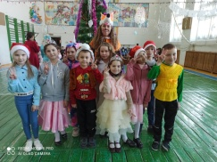
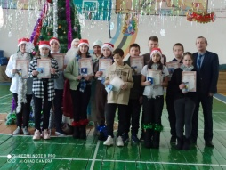
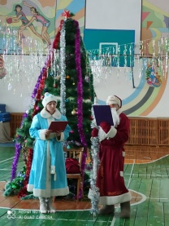

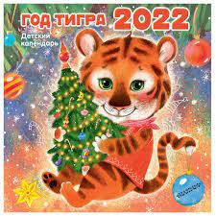
Новый Год - волшебный праздник детства!
Новый Год - самый любимый долгожданный праздник всех детей и взрослых, которые с нетерпением ждут в каждом доме, к нему долго и тщательно готовятся. Вот и мы не остались в стороне. До встречи Нового года осталось совсем немного времени. И Новогодние каникулы не за горами.
Но вот праздничное новогоднее настроение уже поселилось в нашей школе. Началось оно с традиционного украшения класса к новогодним праздникам. Класс получился нарядный и очень уютный. Новогодний огонек состоялся 27-28 декабря. Сказочные герои, в которых искусно перевоплотились сами ребята, творили на сцене настоящие новогодние чудеса.
Дед Мороз и Снегурочка поздравили всех с наступающим Новым годом. Ребята с огромным удовольствием принимали участие во всех конкурсах.
После представления ребята фотографировались со сказочными героями, получали новогодние подарки от Деда Мороза и Снегурочки.
Готовимся к ОГЭ и ВПР
https://fipi.ru/
http://onlyege.ru/
https://sdamgia.ru/
С Новым годом! Волшебства,
Смеха, счастья и тепла,
Мира, радостей, достатка
И во всех делах порядка!
Пусть все серое, плохое
Старый год возьмет с собою.
Впредь лишь светлые мгновенья
Создают пусть настроенье!
«Переменка» («Тәнәфес”)
Школьная газета
Учредитель/издатель
МБОУ «СОШ им. П.Е.Воробьева с. Нижняя Русь»
Главный редактор: Бикбова С.И.
Адрес редакции: 422132, РТ, Кукморский район, село Нижняя Русь, ул. Г.Ахметова, дом № 1а
Тел. (884364) 37-2-14
Газета издается на русском и татарском языках.
Некоторые материалы взяты из сайта школы

